Slide 1
碳 迹
碳足迹 · 全民绿色生活碳积分与减排指南
赛题二
量化减排
积分激励
碳普惠回馈

Slide 2
汇报要点
01 选题背景与设计思路 为什么做、怎么做、有哪些取舍
02 功能实现与演示 五个主要功能 + 四个创新拓展
03 技术架构与选型 分层架构、数据层关键决策
04 碳排放因子库来源 每个数字都能追溯到出处
05 测试与验证 真机实测结果与已知限制

Slide 3
选题背景
「双碳」目标需要公众参与这一环
我国提出「双碳」目标：二氧化碳排放力争 2030 年前达到峰值，努力争取 2060 年前实现碳中和。
工业与能源领域的减排路径相对清晰，但**公众日常行为的减排贡献长期难以量化**——
一个人少开一天车、少浪费一顿饭，到底减了多少碳？这个数字没人告诉他。
没有量化，就没有反馈；没有反馈，低碳行为就很难坚持。
算不清
不知道自己的行为对应多少碳排放
坚持难
缺少即时反馈与正向激励
没回馈
减排了也换不来任何实际权益
本作品要做的，就是把这条链路补上：让每一次低碳行为都被算清楚、被记录、被回馈。

Slide 4
设计思路
围绕「量化 — 激励 — 回馈」做成闭环
量化
行为量 × 碳排放因子
四类日常行为折算为可比较的减排量（kg CO₂e）
激励
减排量 → 碳积分
每日任务、虚拟徽章与电子证书形成正反馈
回馈
积分 → 真实权益
上报城市碳普惠平台，兑换地铁券、单车券
三处刻意的取舍
数据不出设备
全量本地存储、完全离线可用。
碳账本属于个人数据，
这既是隐私优势，
也让演示不依赖网络。
AI 只预填不判定
高置信才自动填表，
低置信交给用户确认。
通用模型分不清
新能源车与燃油车。
因子必须可追溯
每条因子标注来源与基准。
答辩时能逐条讲清
「这个数是怎么来的」。

Slide 5
功能总览
五个主要功能全部实现，四个创新拓展全部实现，视觉体系整体返工
主要功能 1
低碳行为核算
四类行为录入，内置因子库自动折算减排量
主要功能 2
数据可视化看板
折线 / 柱状 / 环形图 + 减排日历热力图，日周月年粒度切换
主要功能 3
碳积分激励体系
每 kg CO₂e 得 100 积分，勋章墙与电子证书兑换
主要功能 4
双碳科普专栏
8 篇图文科普，按政策/概念/数据/技巧分类
主要功能 5
本地数据管理
JSON 备份与 CSV 报表导出，全程离线
创新拓展 1
超级终端多设备同步
分布式数据服务 + 同步状态可视化面板
创新拓展 2
端侧 AI 图片识别
端侧推理 + 端侧 OCR 双通路，离线不出设备
创新拓展 3
模拟城市碳普惠接口
账户/上报/权益/兑换/订单完整链路
创新拓展 4
智能服务与社交分享
短板优先任务推荐 + 减排成果分享图
新增页面
我的年度碳迹（年度报告）
从看板一键进入，全年汇总与减排构成一页读完
鸿蒙特色
桌面服务卡片
不开应用即可看今日碳数据，点卡片直达记录页

Slide 6
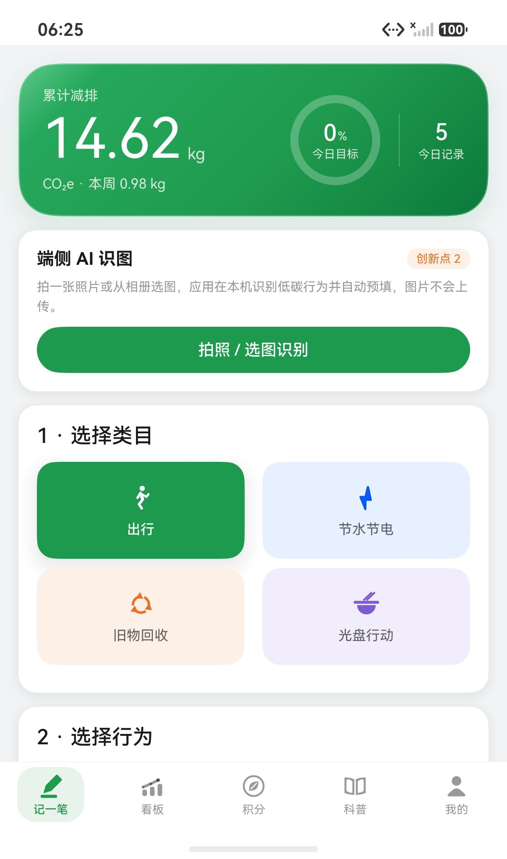
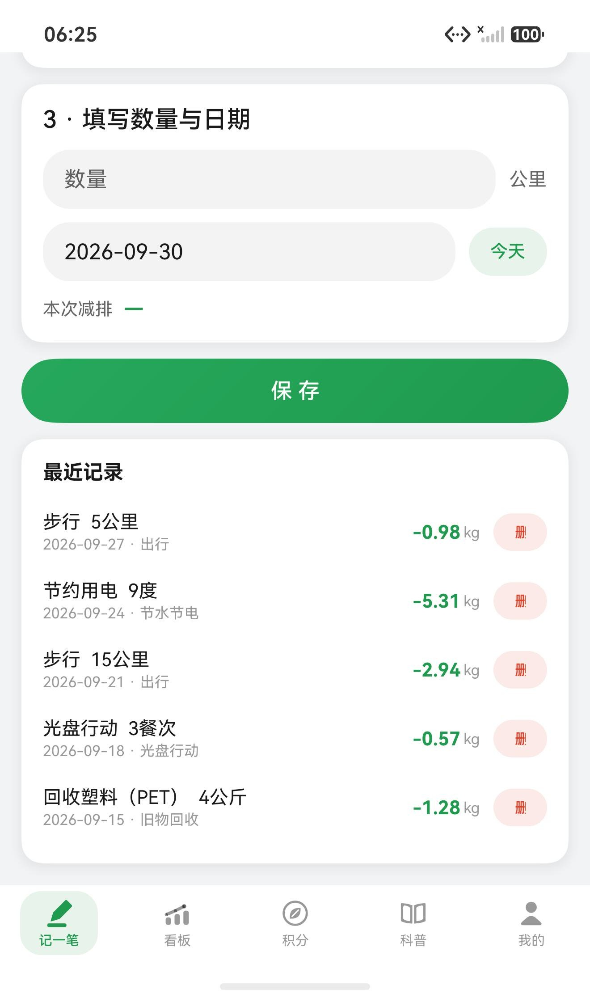
功能演示 · 低碳行为核算
主要功能 1：录入 → 自动折算减排量 → 发放积分
记一笔：英雄区 + 目标环 + 智能识图
填写数量与日期 · 最近记录
实测：录入 12 公里步行 → 减排 2.35 kg CO₂e，发放 235 积分；未保存前「本次减排」保持待计算状态。

Slide 7
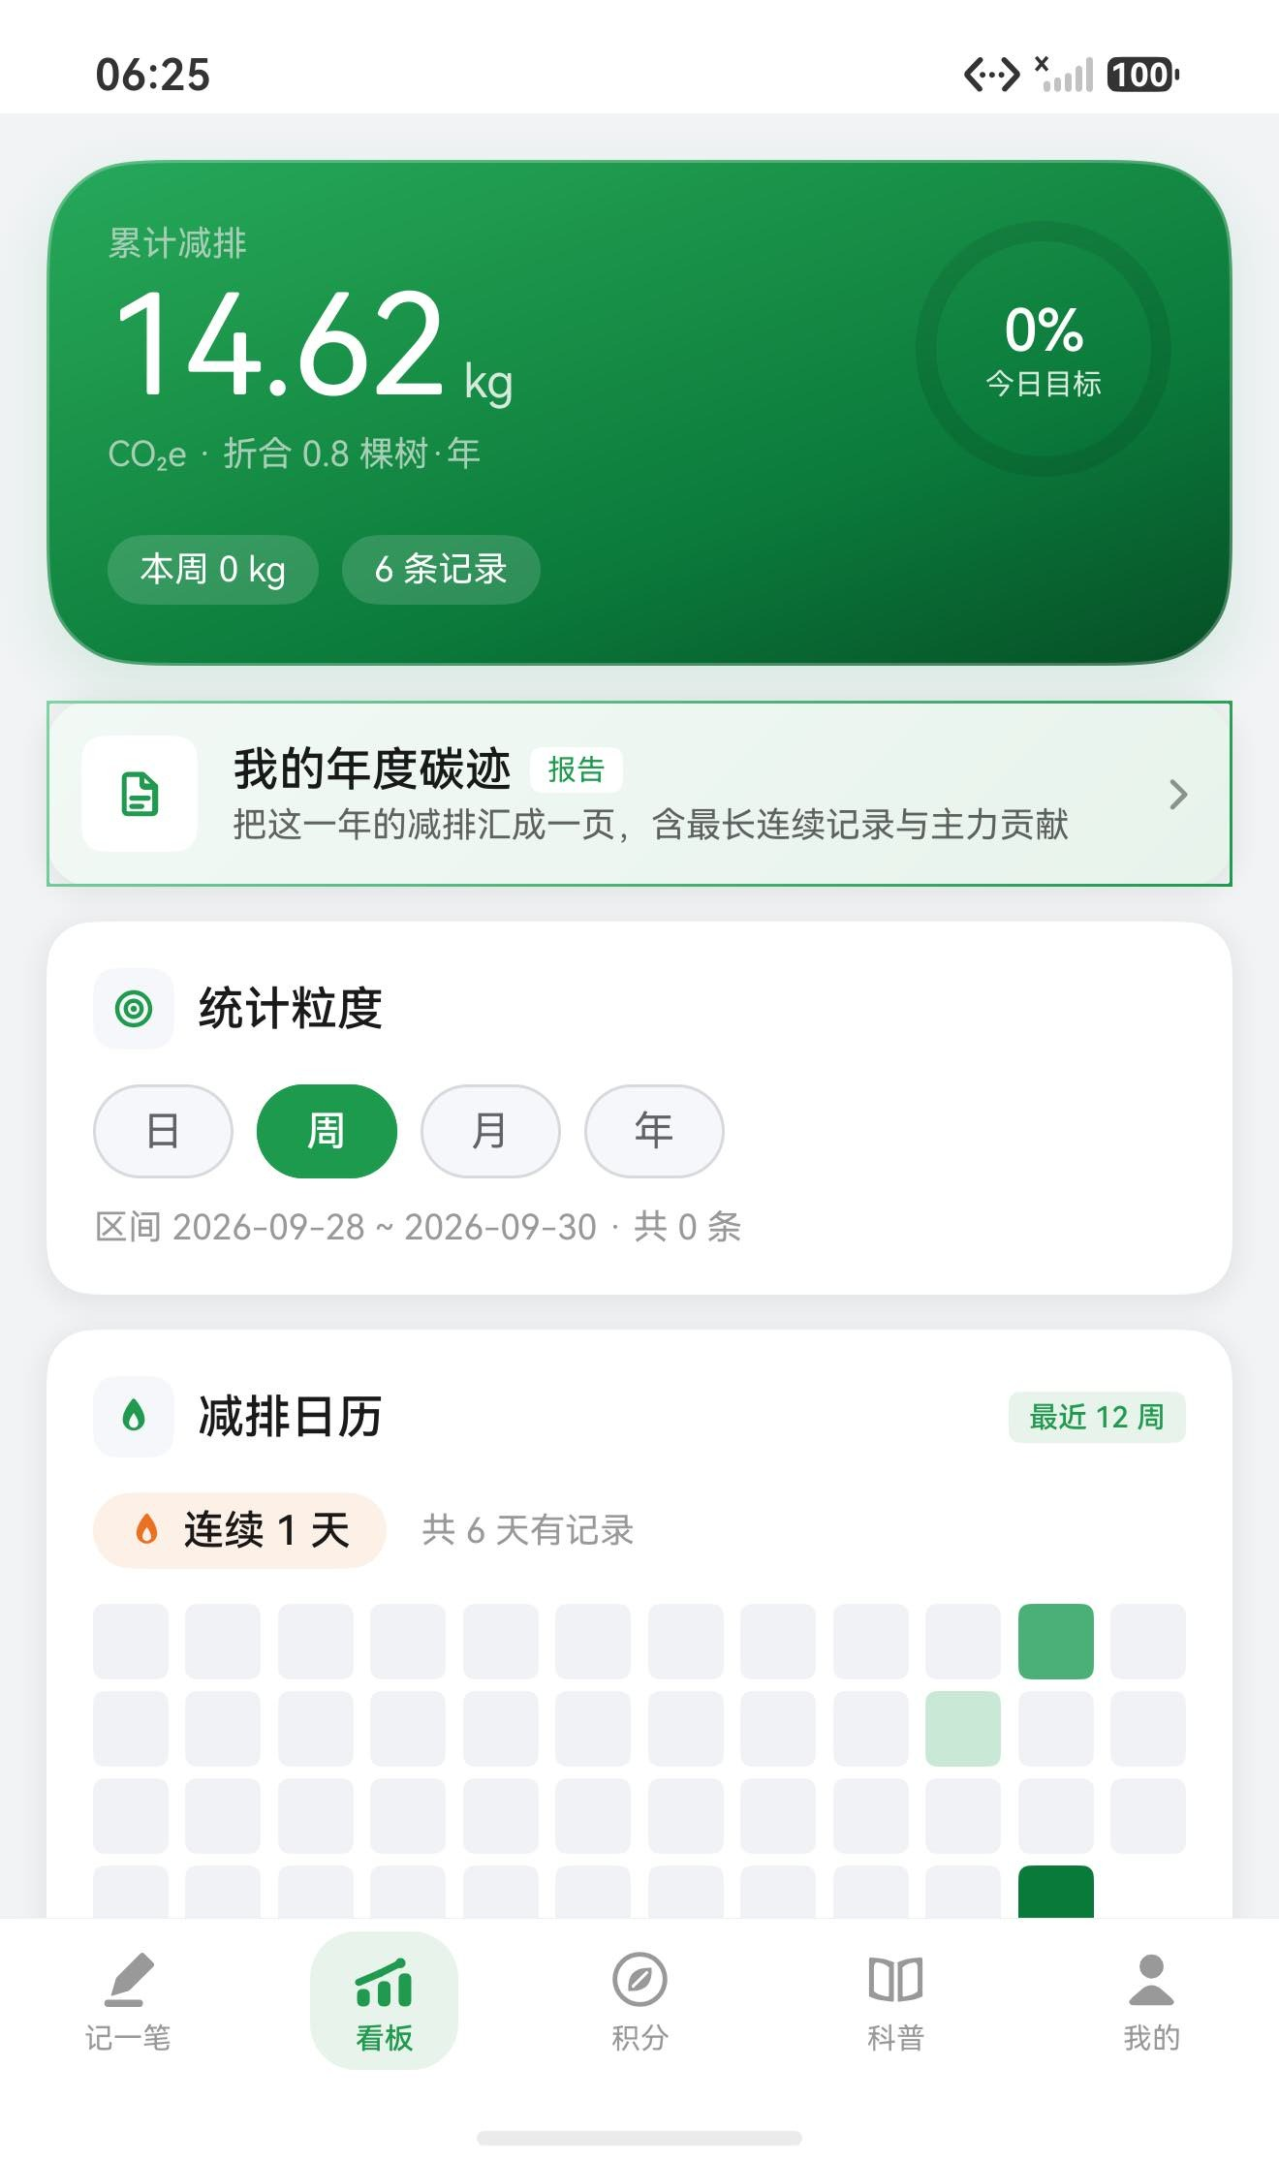
功能演示 · 数据可视化看板
主要功能 2：日 / 周 / 月 / 年四种统计粒度，数字全部来自真实录入
看板总览：英雄区 + 年度报告入口 + 统计粒度 + 减排日历
累计减排 14.62 kg CO₂e、共 6 条记录；首屏新增「我的年度碳迹」入口横幅，点开即进入全屏年度报告。

Slide 8
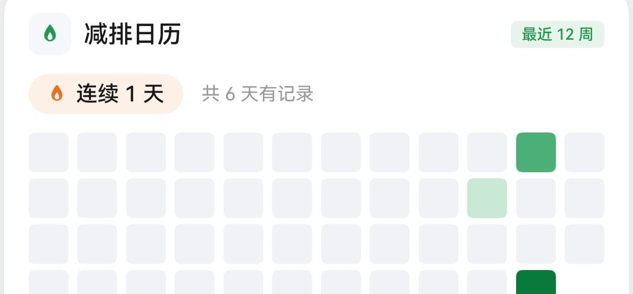
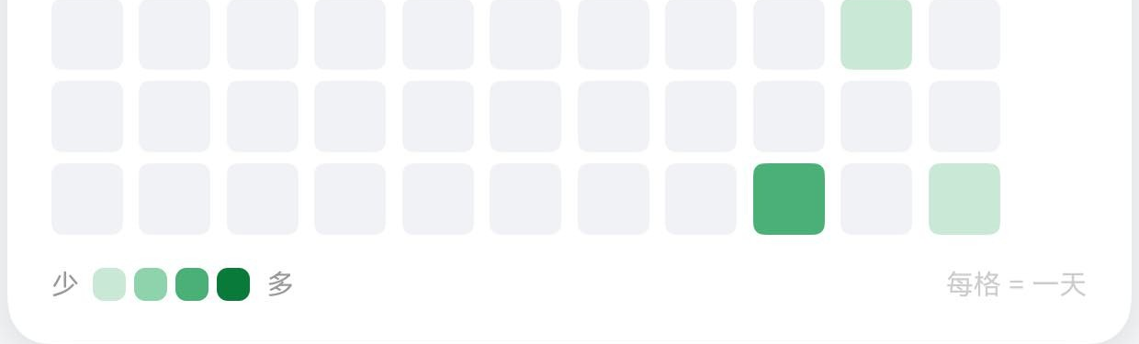
数据可视化 · 减排日历热力图
本次视觉改造新增：最近 12 周 × 7 天，四档色阶 + 连续记录天数
让「坚持」看得见
把每天的减排量铺成 12 周 × 7 天的格子，每格一天；连续记录天数用火焰徽章直接给出。
四档色阶，不用图例也能读
按当日减排量分档着色，无记录为浅灰；卡片底部给出「少 → 多」图例与「每格 = 一天」标注。
「减排日历」卡片：最近 12 周网格 + 连续记录天数
只用系统原生能力
网格由 ArkUI 原生布局绘制，没有引入第三方日历库，也不增加安装包体积。
四档色阶与图例（少 → 多，每格 = 一天）
和统计粒度联动
日历始终展示最近 12 周，与上方日 / 周 / 月 / 年粒度互不干扰，可同时对照。
实测数据：最近 12 周共 6 天有记录，连续 1 天；色阶按当日减排量分档。

Slide 9
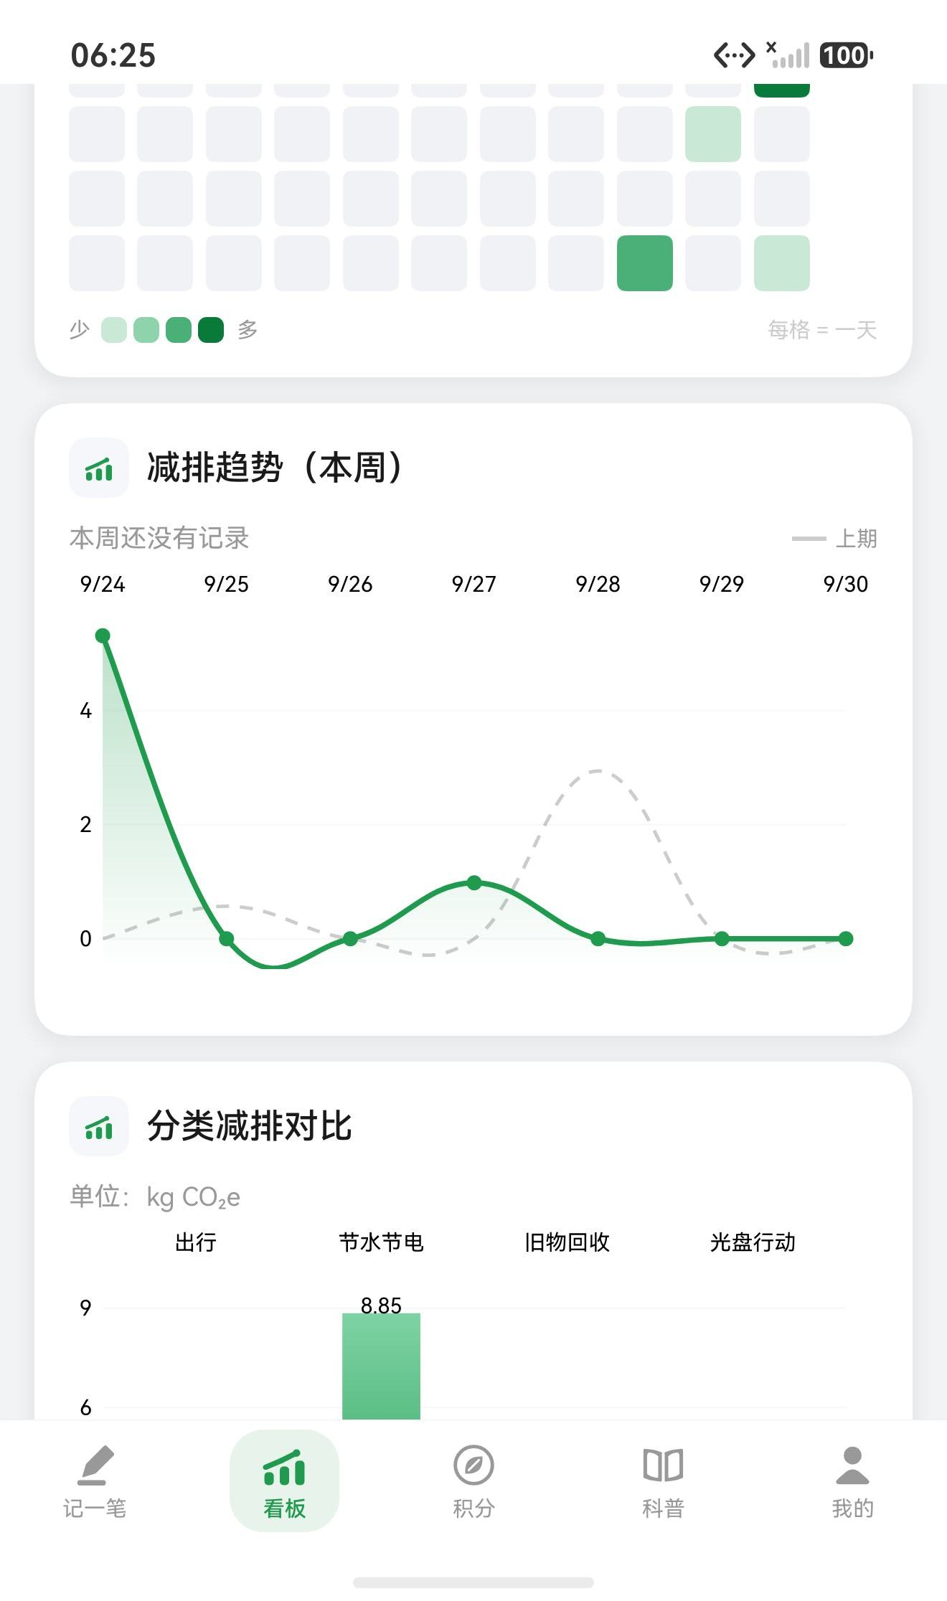
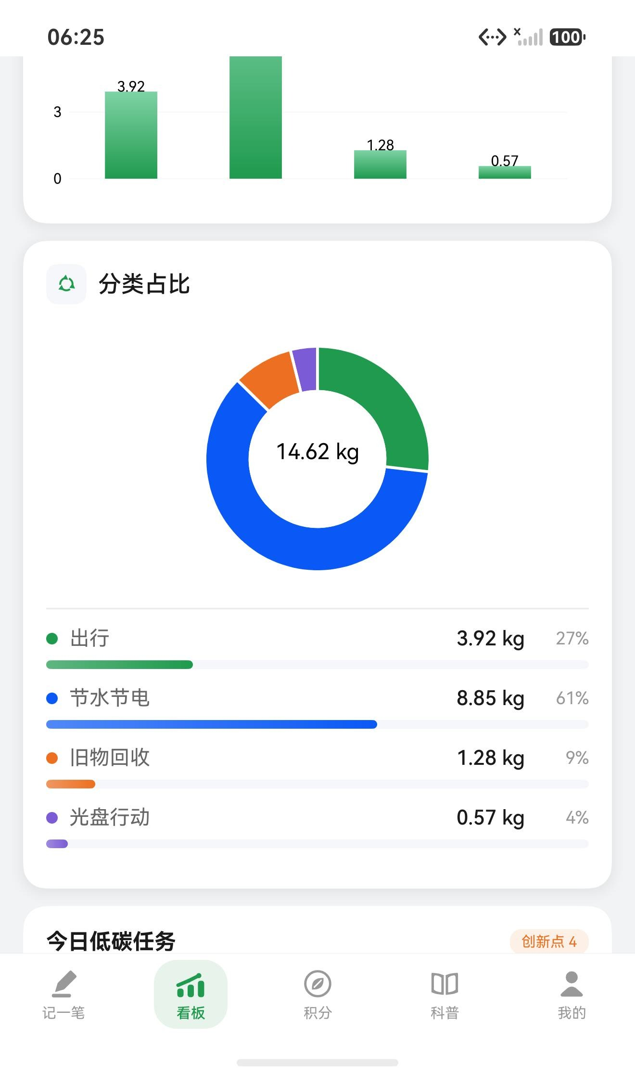
数据可视化 · 趋势与分类对比
折线看趋势、柱状看类目，横轴显示业务标签而非索引
减排趋势（本周）：实线为本期，灰色虚线为上期
分类减排对比与分类占比环形图
折线新增「上期」幽灵线，柱顶直接标注数值；环形图中心显示累计总量 14.62 kg，图例改用「色点 + 百分比 + 进度条」的原生样式。

Slide 10
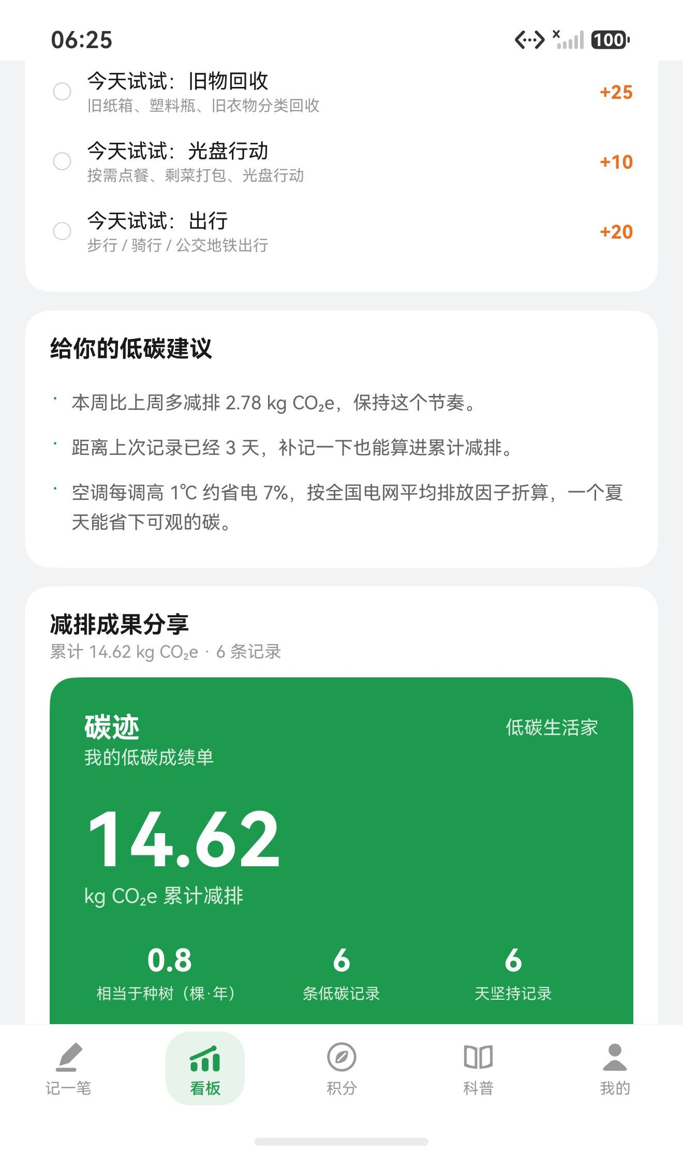
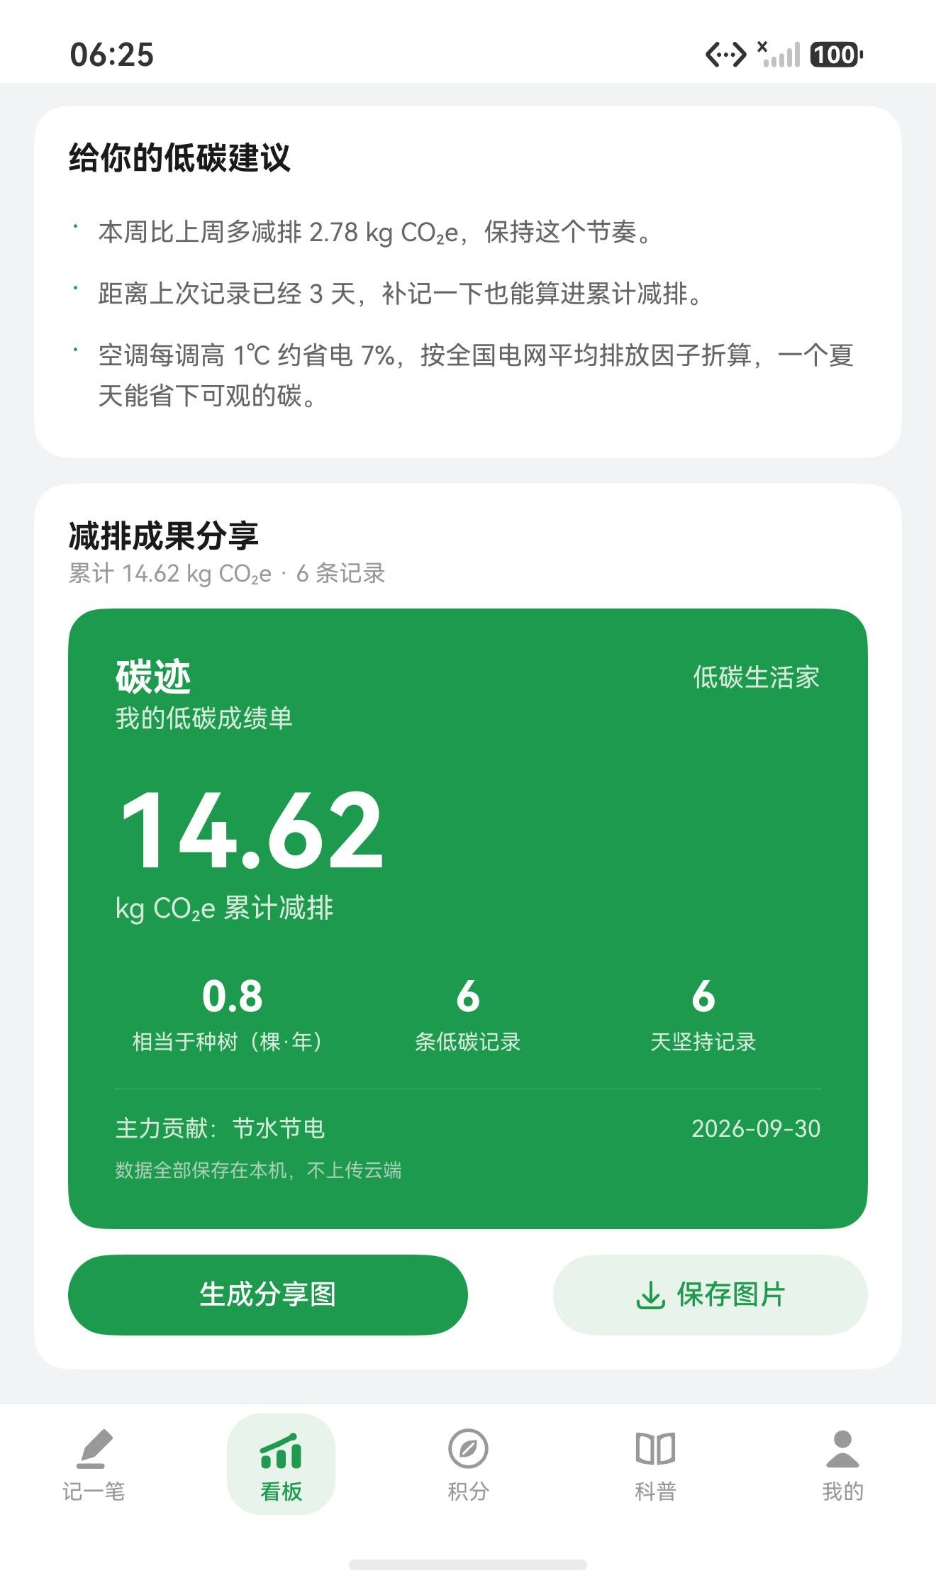
智能服务 · 任务、建议与分享
创新拓展 4：短板优先推荐 + 数据事实驱动的建议 + 一键分享
今日低碳任务与给你的低碳建议
减排成果分享卡与「生成分享图 / 保存图片」入口
任务规则为「短板优先」：先选今日未记录的类目，再按历史条数从少到多排序；分享卡通过组件快照导出为图片。

Slide 11
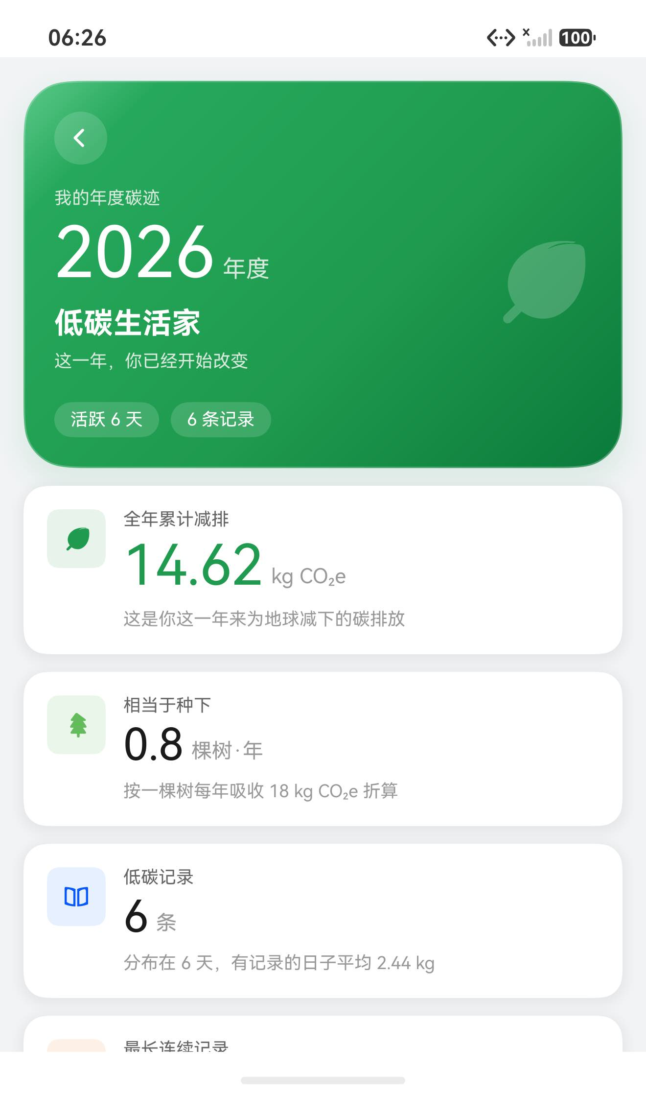
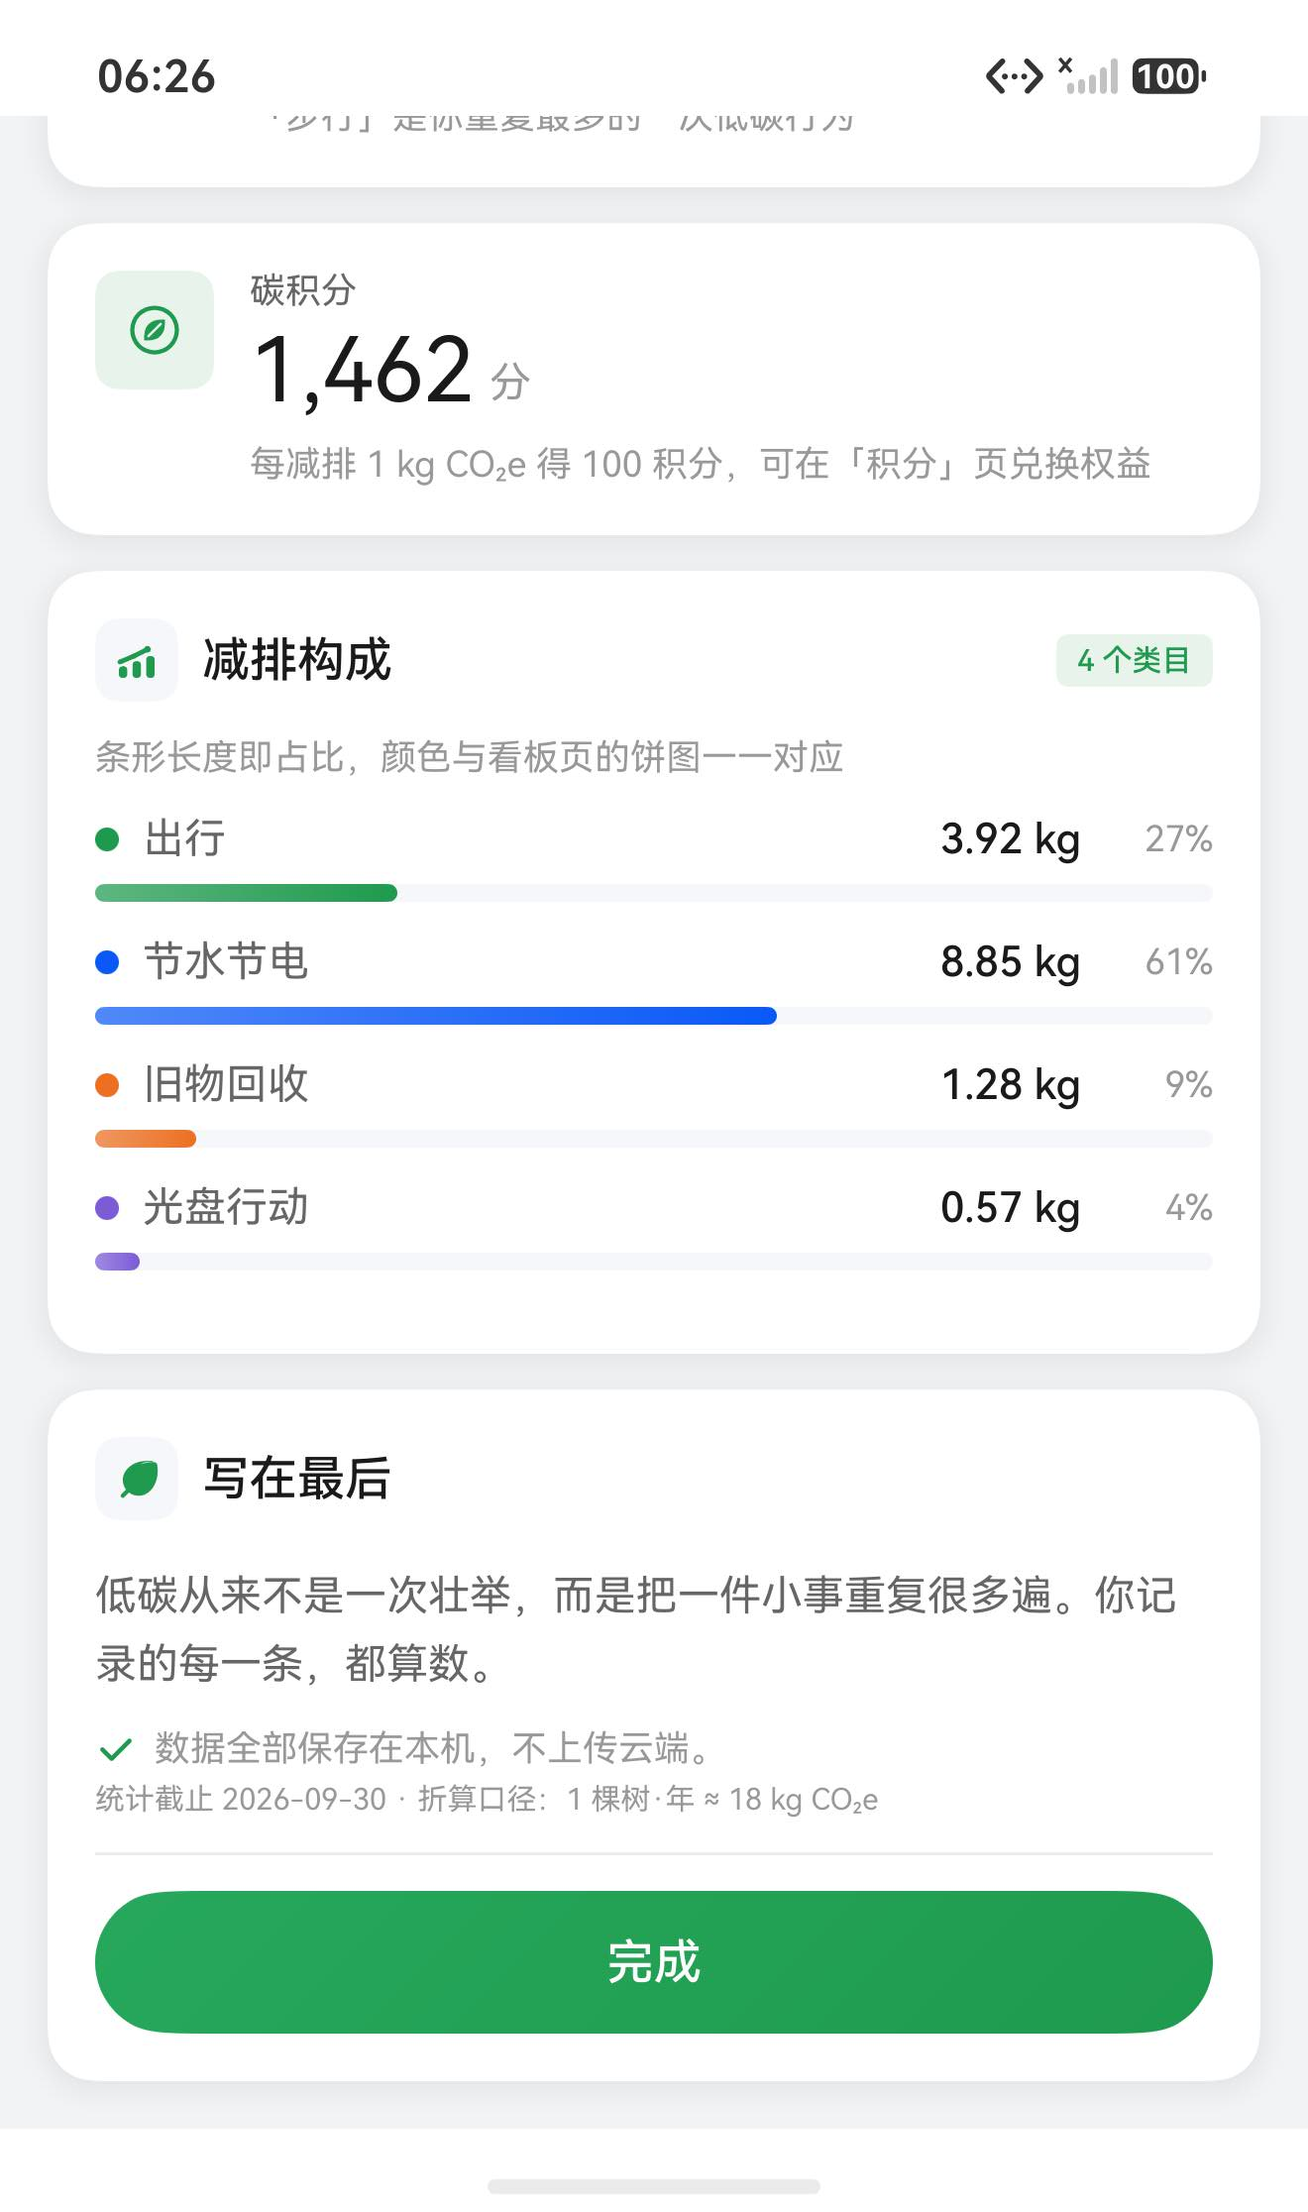
新增页面 · 我的年度碳迹
本次视觉改造新增的第 6 个页面，从看板一键进入（全屏年度报告）
报告封面：年度、低碳称号、活跃天数与核心数字
碳积分、减排构成（四色条形）与写在最后
全年汇总口径与看板完全一致：14.62 kg CO₂e、6 条记录、活跃 6 天、1,462 碳积分；减排构成的四色条形与看板环形图一一对应。

Slide 12
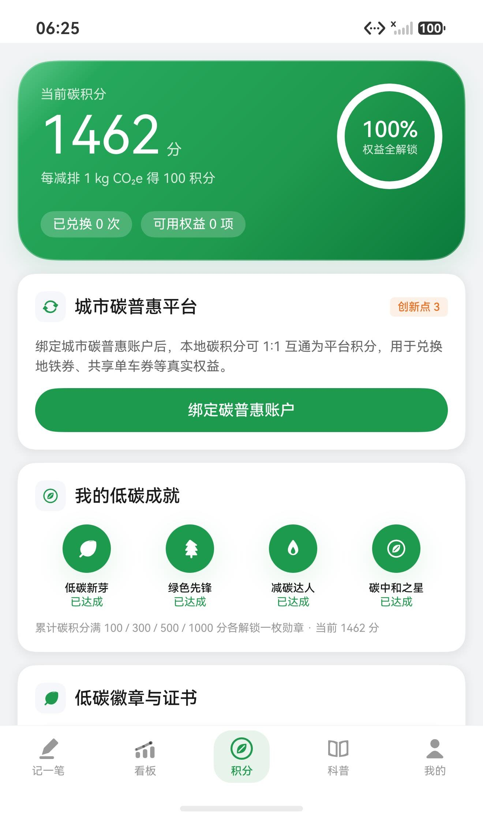
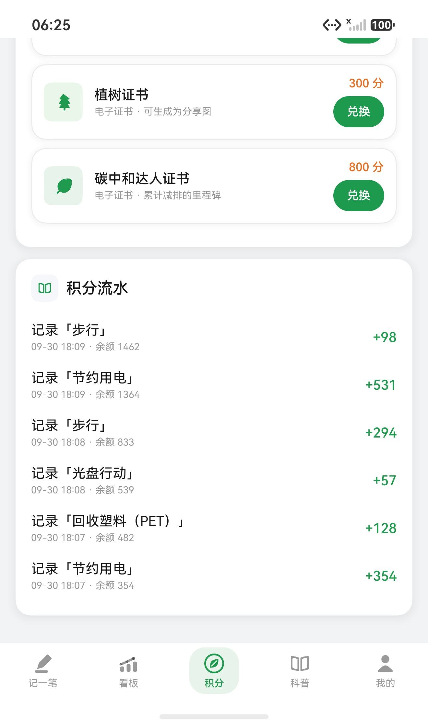
功能演示 · 积分激励与碳普惠
主要功能 3 + 创新拓展 3：碳积分、成就勋章与真实权益兑换
积分英雄区（1,462 分 / 权益解锁 100%）与城市碳普惠平台
可兑换权益（植树证书 / 碳中和达人证书）与积分流水
勋章墙 4 枚成就全部达成（低碳新芽 / 绿色先锋 / 减碳达人 / 碳中和之星）；积分流水逐条可追溯，与记录一一对应。

Slide 13
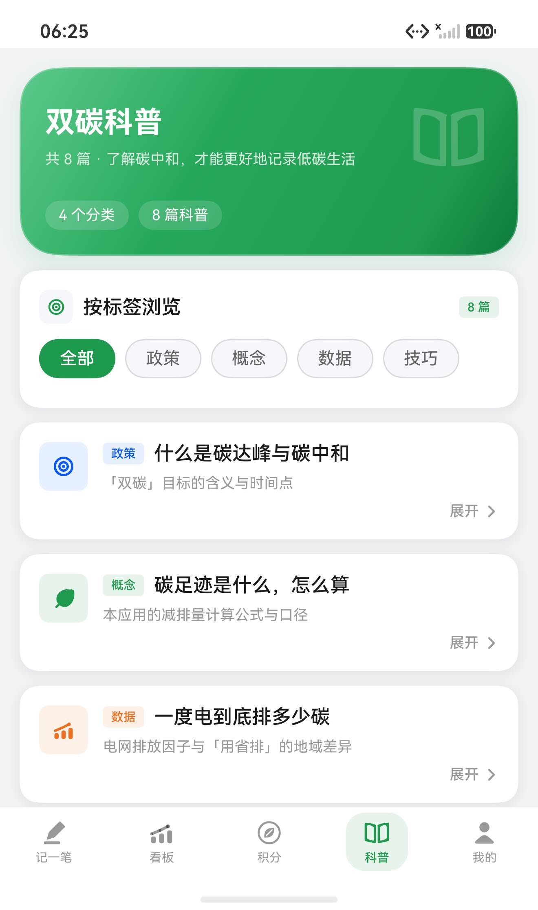
功能演示 · 双碳科普专栏
主要功能 4：8 篇图文科普，按政策 / 概念 / 数据 / 技巧分类
科普专栏：英雄区 + 分类标签 + 带图标块的文章卡
文章卡按分类使用不同颜色的图标块；内容以独立数据文件组织，后续扩充无需改动界面代码。

Slide 14
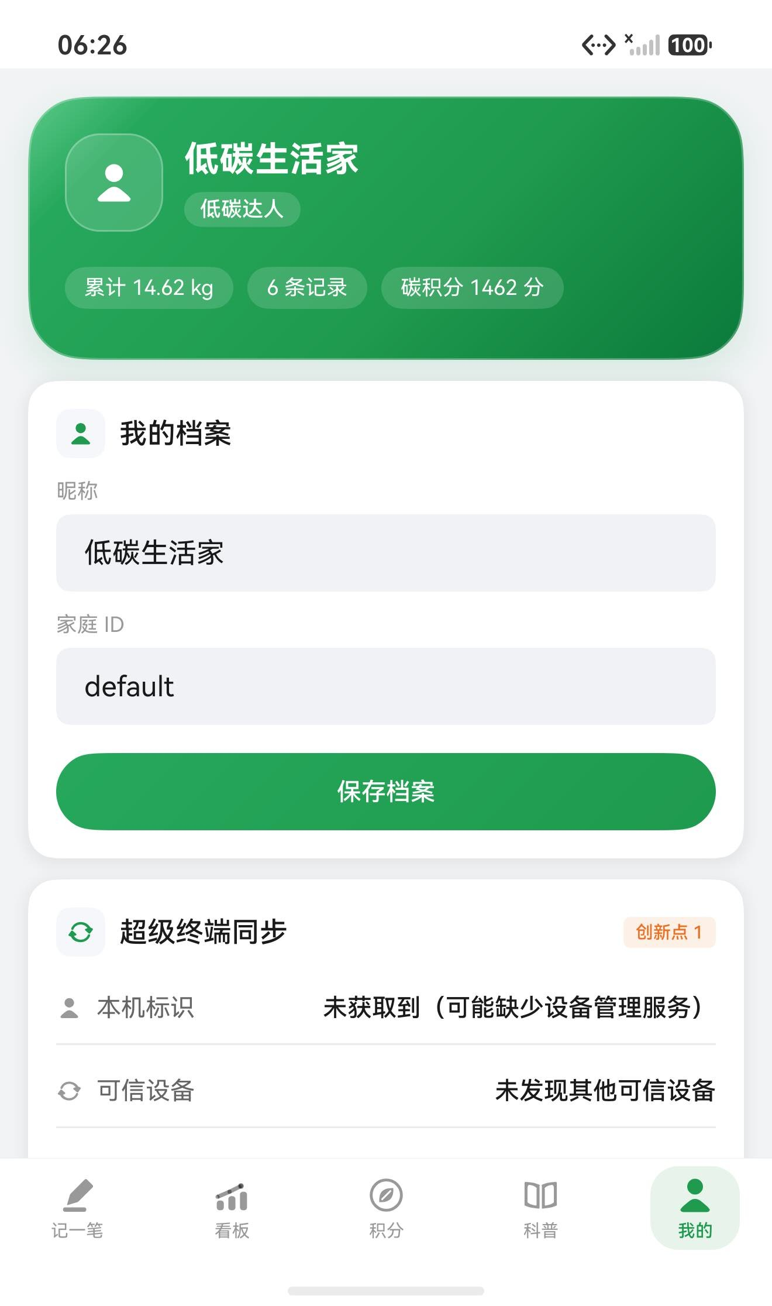
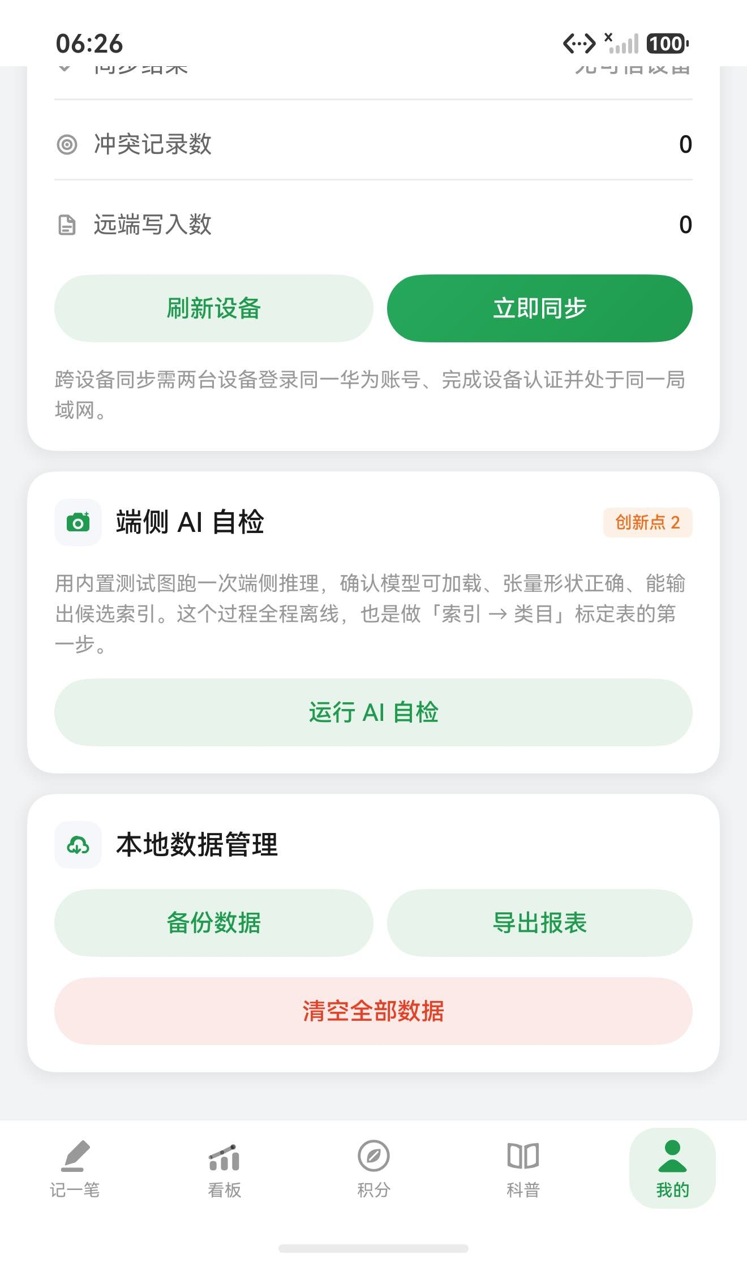
功能演示 · 我的：同步、AI 自检与数据管理
主要功能 5 + 创新拓展 1、2：档案、超级终端同步面板、端侧 AI 自检
我的：低碳称号英雄区 + 我的档案 + 超级终端同步
同步状态、端侧 AI 自检与本地数据管理
同步面板如实呈现本机标识、可信设备、同步结果与冲突计数；备份 JSON / 导出 CSV 均写入沙箱并回显路径。

Slide 15
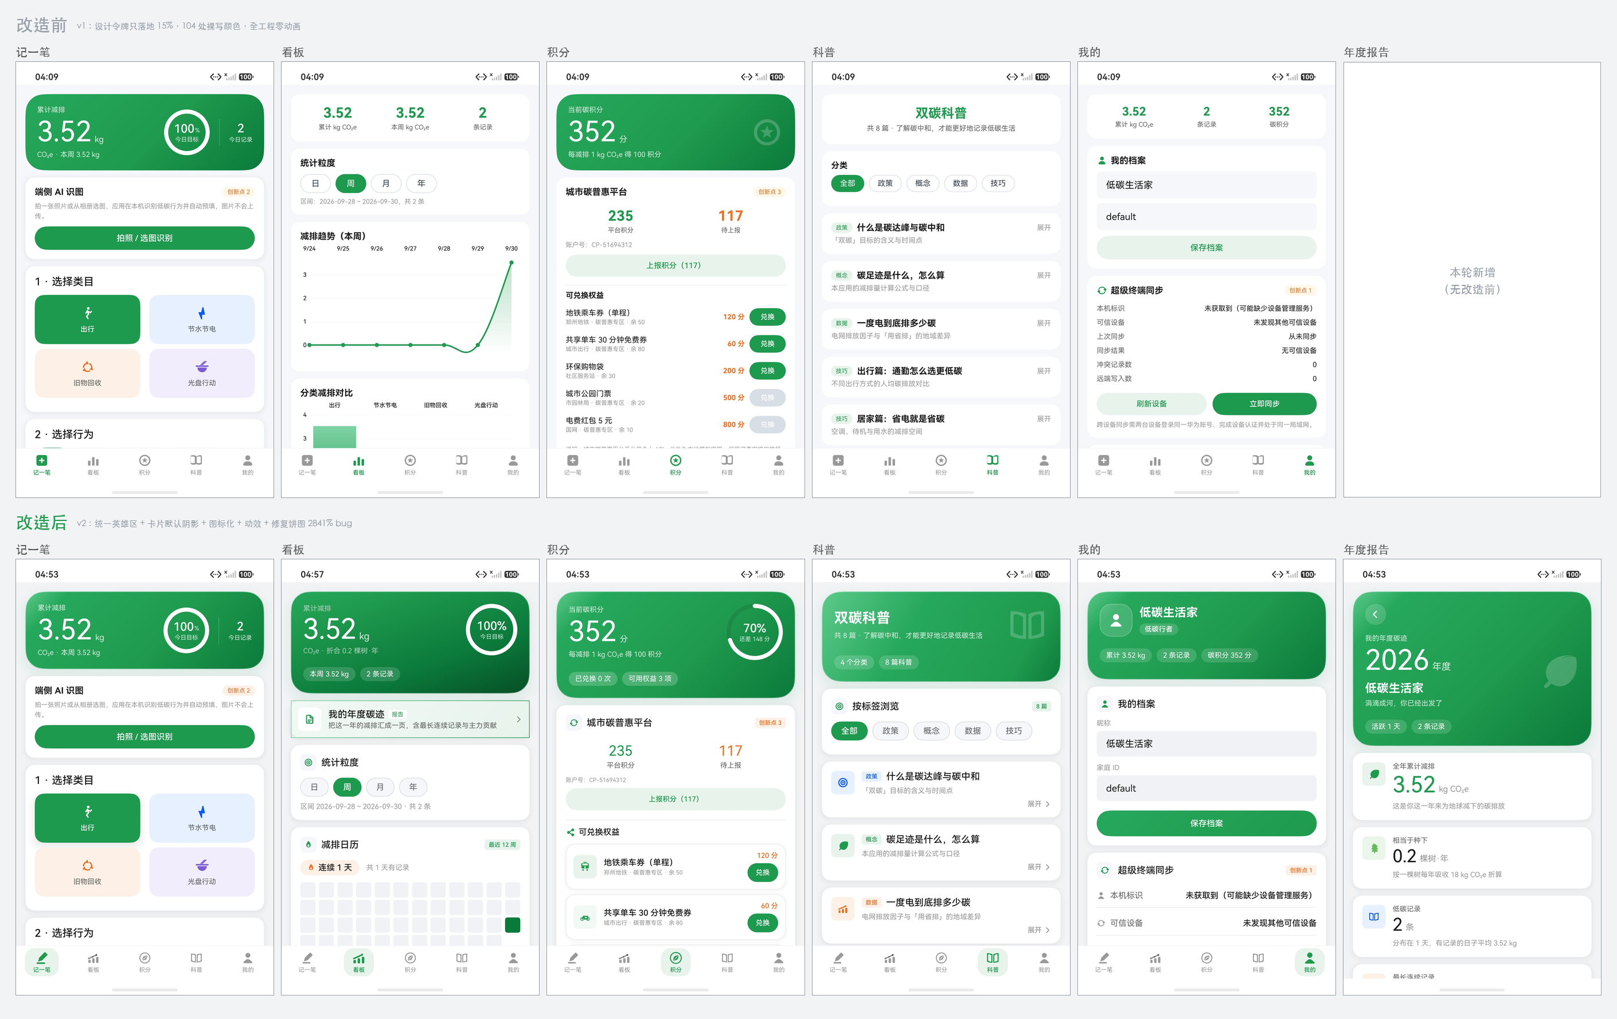
视觉改造 · 改造前 vs 改造后
不是「重新配色」，而是把《HarmonyOS 设计规范》的官方 Token 真正落到每一个页面
统一英雄区
五个页面都用「渐变英雄区」开场，按页面气质分三档绿色，但每页主角不同。
卡片默认投影
把「卡片长什么样」收敛到一个公共组件，投影成为默认行为，而不是逐页手写。
列表图标化
科普、积分、同步等列表一律加图标块，同一屏里的信息密度立刻变得可读。
弹簧动效
页签切换、类目选中、保存、展开折叠、环形进度共 9 处 animateTo，全工程从 0 到 9。
可复现的量化结果
· 裸写颜色 104 处 → 12 处，孤儿色 12 种 → 0 种
· 官方字号令牌采纳 26 次 → 114 次
· 饼图百分比显示缺陷（曾达 2841%）已修复
六组「改造前 / 改造后」并排对比（含新增的年度报告页）

Slide 16
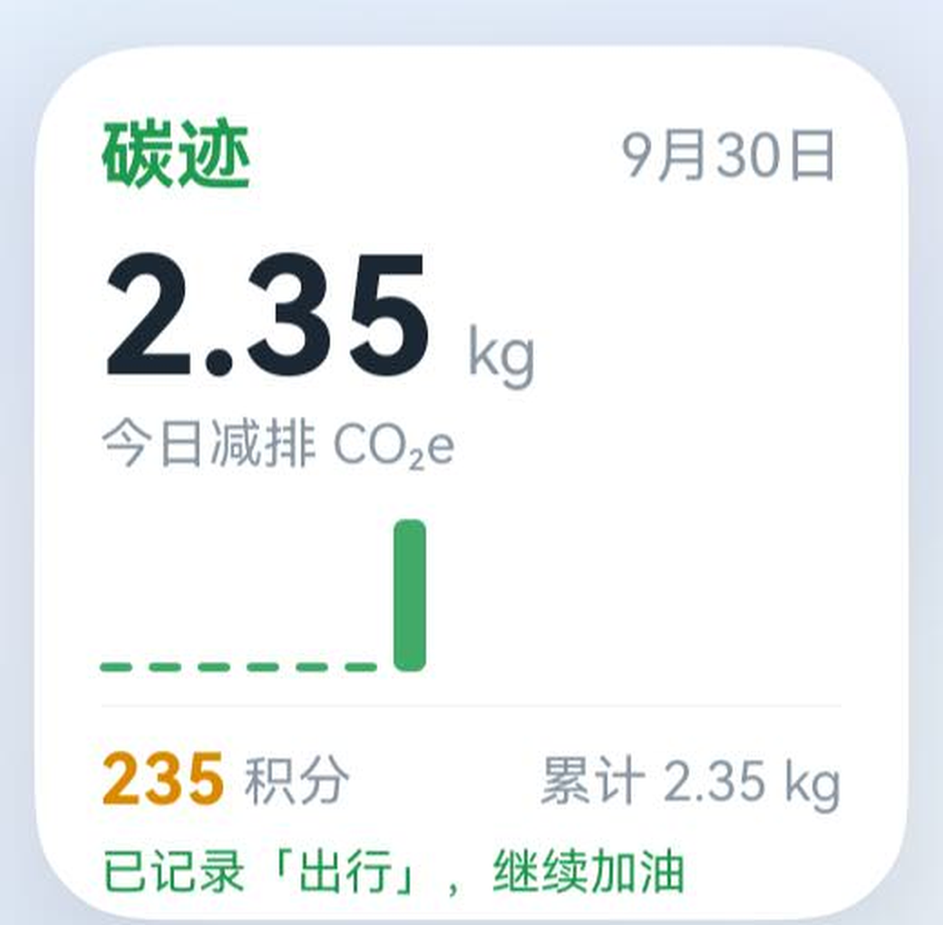
鸿蒙特色 · 桌面服务卡片
不用打开应用，桌面上就能看到今日碳数据
不开应用也能看
今日减排量、碳积分、近 7 日迷你趋势、个性化提示，全部常驻桌面。
三种尺寸自适应
支持 2×2 / 2×4 / 4×4，随桌面布局自由摆放。
数据实时同步
新增记录后主应用主动通知卡片刷新；系统也会定期拉取。
点击直达应用
点卡片直接进入记录页，省掉找图标这一步。
这是其它平台复刻不了的能力：安卓与小程序都没有等价的桌面常驻卡片机制。

Slide 17
技术架构
四层结构，自上而下
表现层
五个功能页签的界面与交互
记一笔 · 看板 · 积分 · 科普 · 我的
业务层
领域逻辑
减排计算 · 积分规则 · 任务推荐 · 碳普惠流程
数据层
统一数据存取与跨设备同步
CarbonRepository（仓储） · DistributedStore（分布式 KV）
能力层
鸿蒙系统能力
分布式 KV · 设备管理 · MindSpore Lite · Core Vision Kit · 组件快照

Slide 18
数据层的关键决策
为什么用分布式键值库，而不是关系型数据库
如果先用 relationalStore
三张关系表：行为记录 / 因子库 / 积分流水
第 3 周接入分布式同步时
发现两套存储引擎互不通用
→ 整个数据层需要重写
实际采用 distributedKVStore
以「主键为 key、JSON 为 value」建模
同步能力从一开始就在同一套引擎上
第 3 周变成「接入一个已有组件」
→ 不用重构数据层
键设计（同一分布式库内以 carbon: 前缀隔离）
behavior:<id>
一条低碳行为记录
points:<id>
一条积分流水（只增不改，天然免冲突）
profile
用户档案（单例）
platform:account / platform:order:<id>
碳普惠账户与兑换订单

Slide 19
超级终端多设备同步
创新拓展 1
1
跨设备自动同步
手机与平板登录同一账号、完成设备认证后，行为记录与积分流水自动同步。
2
时间戳冲突处理
写入以 { payload, ts, origin } 信封落库，冲突时以最新时间戳为准，保证最终一致性。
3
同步状态可视化面板
展示本机标识、可信设备、上次同步时间、同步结果、冲突记录数与远端写入数。
家庭碳积分合并：通过用户档案中的「家庭 ID」实现，同 ID 设备同步后自然形成合并视图。

Slide 20
端侧 AI 图片识别
创新拓展 2
1
双通路设计
视觉通路用 MindSpore Lite 端侧推理 MobileNetV2；文字通路用端侧 OCR 读文字后按关键词映射。
2
推理链路已实测通过
模型 11.4 MB 加载成功，输入 [1,224,224,3]、输出 [1,500]，Top-5 分数区分度明显——端侧推理确实跑得起来。
3
只预填不判定
仅当置信度达阈值且映射到的因子确实存在时才自动填表，其余交给用户确认。
全程离线：模型随包内置，图片不会离开设备。作品还内置了「端侧 AI 自检」，用内置测试图打印张量形状与 Top-5 候选，既是验证手段，也是后续做类目标定的第一步。

Slide 21
模拟城市碳普惠接口
创新拓展 3
1
完整业务链路
账户绑定 → 积分上报 → 权益查询 → 权益兑换 → 订单查询，五个环节全部实现。
2
保留真实接口语义
异步调用、网络延迟、业务错误码、库存扣减、幂等与账户状态校验一应俱全。
3
业务层只依赖契约
未来对接真实平台时只需替换通信层，业务逻辑无需改动。
内置权益：地铁乘车券、共享单车券、环保购物袋、公园门票、电费红包——定价阶梯化，演示中既能展示兑换成功，也能展示积分不足分支。

Slide 22
智能服务与社交分享
创新拓展 4
1
个性化低碳任务
每天 3 条，规则为「短板优先」：先选今日未记录的类目，再按历史条数从少到多排序。
2
数据事实驱动的建议
每条建议都对应一个具体事实，例如「本周比上周多减排 X kg」「还没记录过旧物回收」。
3
减排成果分享图
一键生成低碳成绩单（累计减排、等效植树、记录天数），通过组件快照导出为图片。
推荐逻辑采用可解释规则而非黑盒模型——答辩时能指着代码说清「智能」体现在哪里。

Slide 23
碳排放因子库：每个数字都能追溯
答辩重点
ER = AD × ( EF基准 − EF实际 ) 减排量 = 活动量 × 基准与实际排放因子之差
CPCD
中国产品全生命周期
温室气体排放系数库
用于：出行类、回收塑料
生态环境部
公告 2025 年第 47 号
2023 年电力二氧化碳排放因子
（河南省 0.5897）
用于：节约用电、少开空调
DEFRA 2025
英国环境食品与农村事务部
（中国无官方对应值时）
用于：回收废纸/铝/旧衣物、供水
中科院地理所
+ WWF + FAO
《中国城市餐饮食物浪费报告》
《Food Wastage Footprint》
用于：光盘行动
力求严谨的三点处理：
· 回收类、节水类、光盘类因子采用 DEFRA 口径，因为中国官方尚未发布对应值——应用内逐条标注「英国口径」，不做模糊处理。
· 「少开空调」按「节约的电量（度）」计量而非「小时」：每小时耗电量随匹数、能效、环温差异极大，按小时计量会引入不可控误差。
· 《大型活动碳中和实施指南》不含因子数值（只给标准对照），《省级温室气体清单编制指南》无「每人公里」口径——两者都不能误用。

Slide 24
测试与验证
HarmonyOS 7.0.0 模拟器实测，非推断
测试项
操作
预期 / 结果
结论
低碳行为核算
录入 12 公里步行
12 × 0.19567 ≈ 2.35 kg CO₂e，积分 235
通过
数据持久化
重新安装应用后查看
数据仍在
通过
数据可视化看板
切粒度 + 看四类图
折线与柱状横轴显示日期/类目名，环形图中心显示总量
通过
分类占比与图例
核对环形图与图例
百分比合计 100%（修复曾出现的 2841% 显示缺陷）
通过
减排日历热力图
查看连续天数与色阶
12 周 × 7 天网格，色阶按当日减排量分档，连续天数正确
通过
我的年度碳迹
从看板进入报告页
全年汇总、减排构成与看板数据一致
通过
碳积分体系
1,462 分下检查兑换可用性
勋章墙 4 枚全部达成，权益兑换可用性判断正确
通过
科普专栏
按标签筛选与展开
8 篇文章分类与展开正常
通过
数据管理
备份 JSON / 导出 CSV
文件写入沙箱并回显路径
通过
智能任务推荐
当日记录出行后查看
剩余三类成为待办（短板优先）
通过
分享图生成
点击「生成分享图」
沙箱内生成 PNG（约 97 KB）
通过
桌面服务卡片
长按图标 → 卡片
卡片入口出现，实时渲染今日数据
通过
端侧 AI 自检
运行自检
模型加载成功，输出 [1,500] 与 Top-5 候选
通过
另有 40 项纯逻辑单元断言（因子算术自洽性、任务推荐、生活建议、工具函数）全部通过；开发中据此发现并修复了 2 处缺陷。

Slide 25
已知限制
如实说明能力边界
创新拓展 1 多设备同步
界面与业务逻辑已完成，同步面板可正常展示状态；尚未在两台真机间做端到端验证。
原因：测试所用模拟器不具备分布式软总线能力，且分布式数据同步权限需真机授权弹窗。
创新拓展 2 端侧 AI 的类目标定
视觉推理链路已实测可用；但「输出索引 → 业务类目」的标定表仍为空，文字识别通路未在设备上验证。
原因：标定必须用团队自己拍摄的真实照片；文字识别能力不支持模拟器运行。
因子库部分条目
回收类、节水类与光盘行动类采用英国 DEFRA 口径。
原因：中国官方尚未发布对应因子，已在应用内明确标注。
原则：把每一个数字都算清楚，把每一个来源都标明白，把每一点能力边界都如实说明。

Slide 26
总结
5 / 5
主要功能全部实现
4 / 4
创新拓展全部实现
14 条
因子全部标注权威出处
全程离线
数据不出设备
「这个功能在其它平台上做不到，因为……」
桌面服务卡片让碳数据常驻桌面，安卓与小程序没有等价机制
分布式数据同步依赖鸿蒙分布式软总线，设备间直连而不经云端
端侧 AI 推理与端侧文字识别均为系统级能力，图片不出设备
全量本地存储、完全离线可用，演示不依赖任何网络条件

